Slide 1
TOC 멘토링 2주차
JSP 게시판 만들기
202044015 조경진

Slide 2


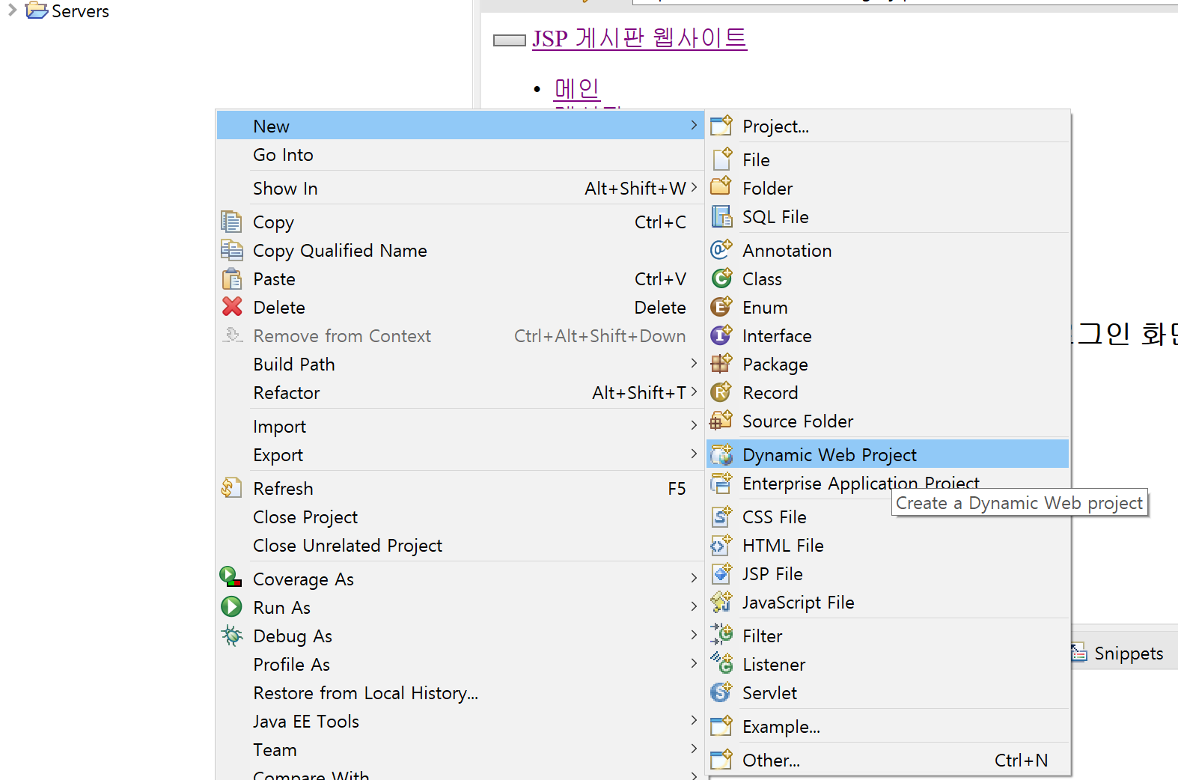
01 이번주 진행사항
저번주에 해결하지 못한 tomcat, eclipse 설치 문제 해결
Tomcat-eclipse 연동

Slide 3

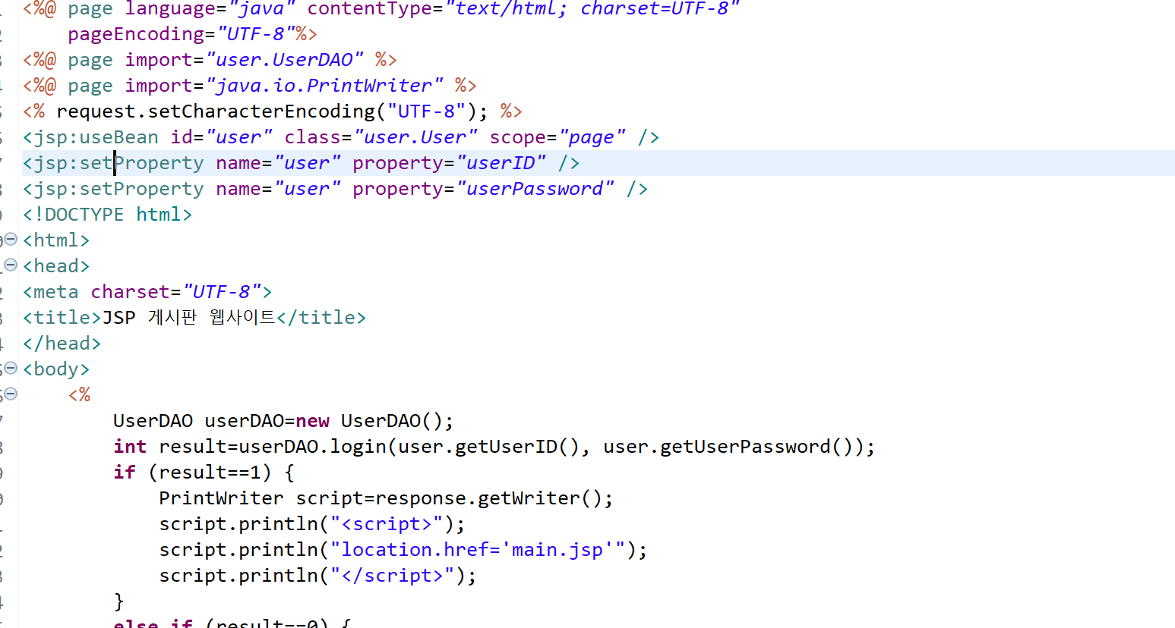


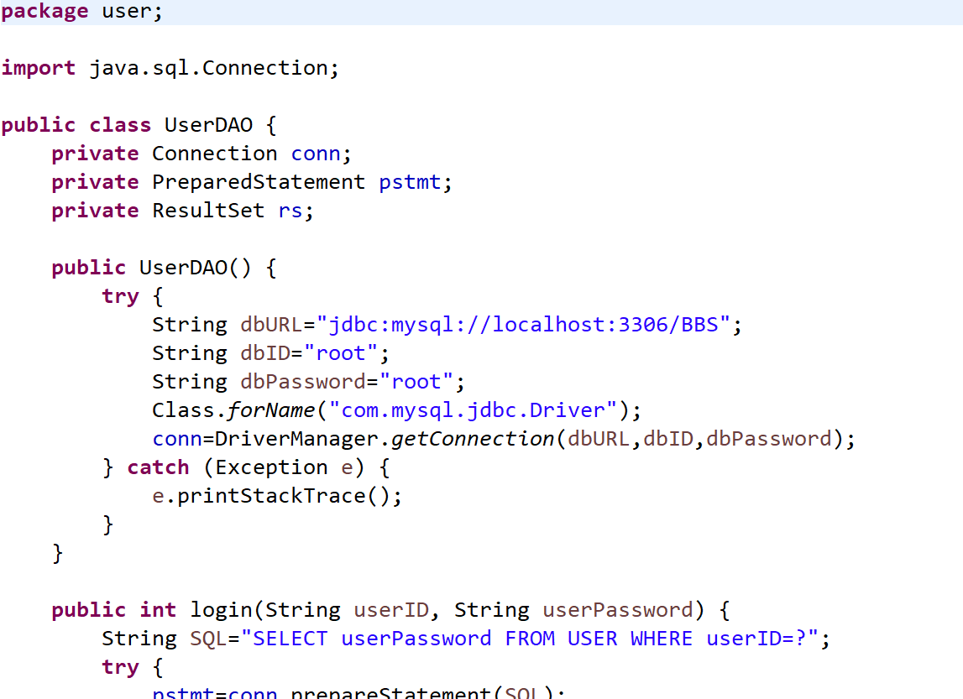
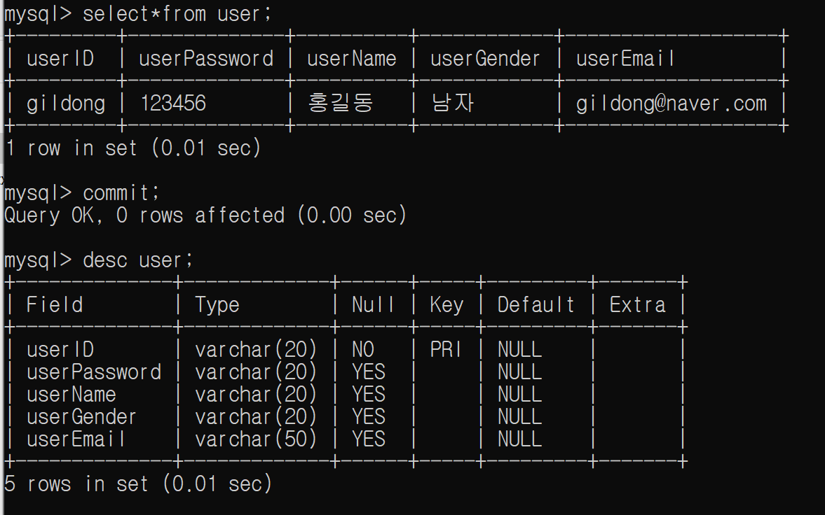
01 이번주 진행사항
Jsp➔회원 DB접근

Slide 4
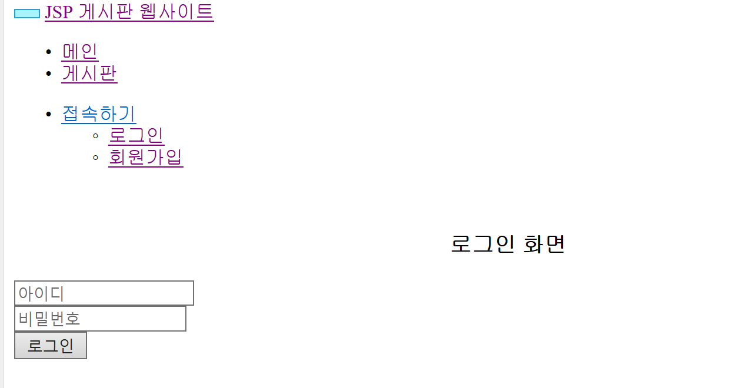
02 미해결 문제/다음주계획
로그인 화면 디자인
회원가입 페이지 디자인
3. 회원가입 페이지 기능 구현

Slide 5
END

